Slide 1
DPP data + DPP system
TechCircle Battery
13.02.2025 | JEDI Jena Digital Innovation Hub Jena
Michael Hofmann cdmm | Gunnar Grohmann ACOD

Slide 2
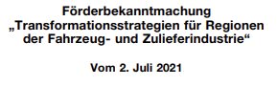
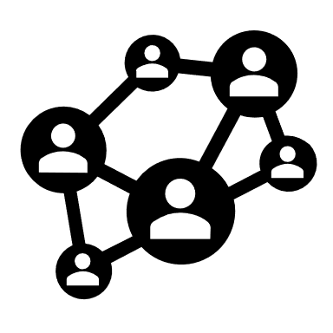
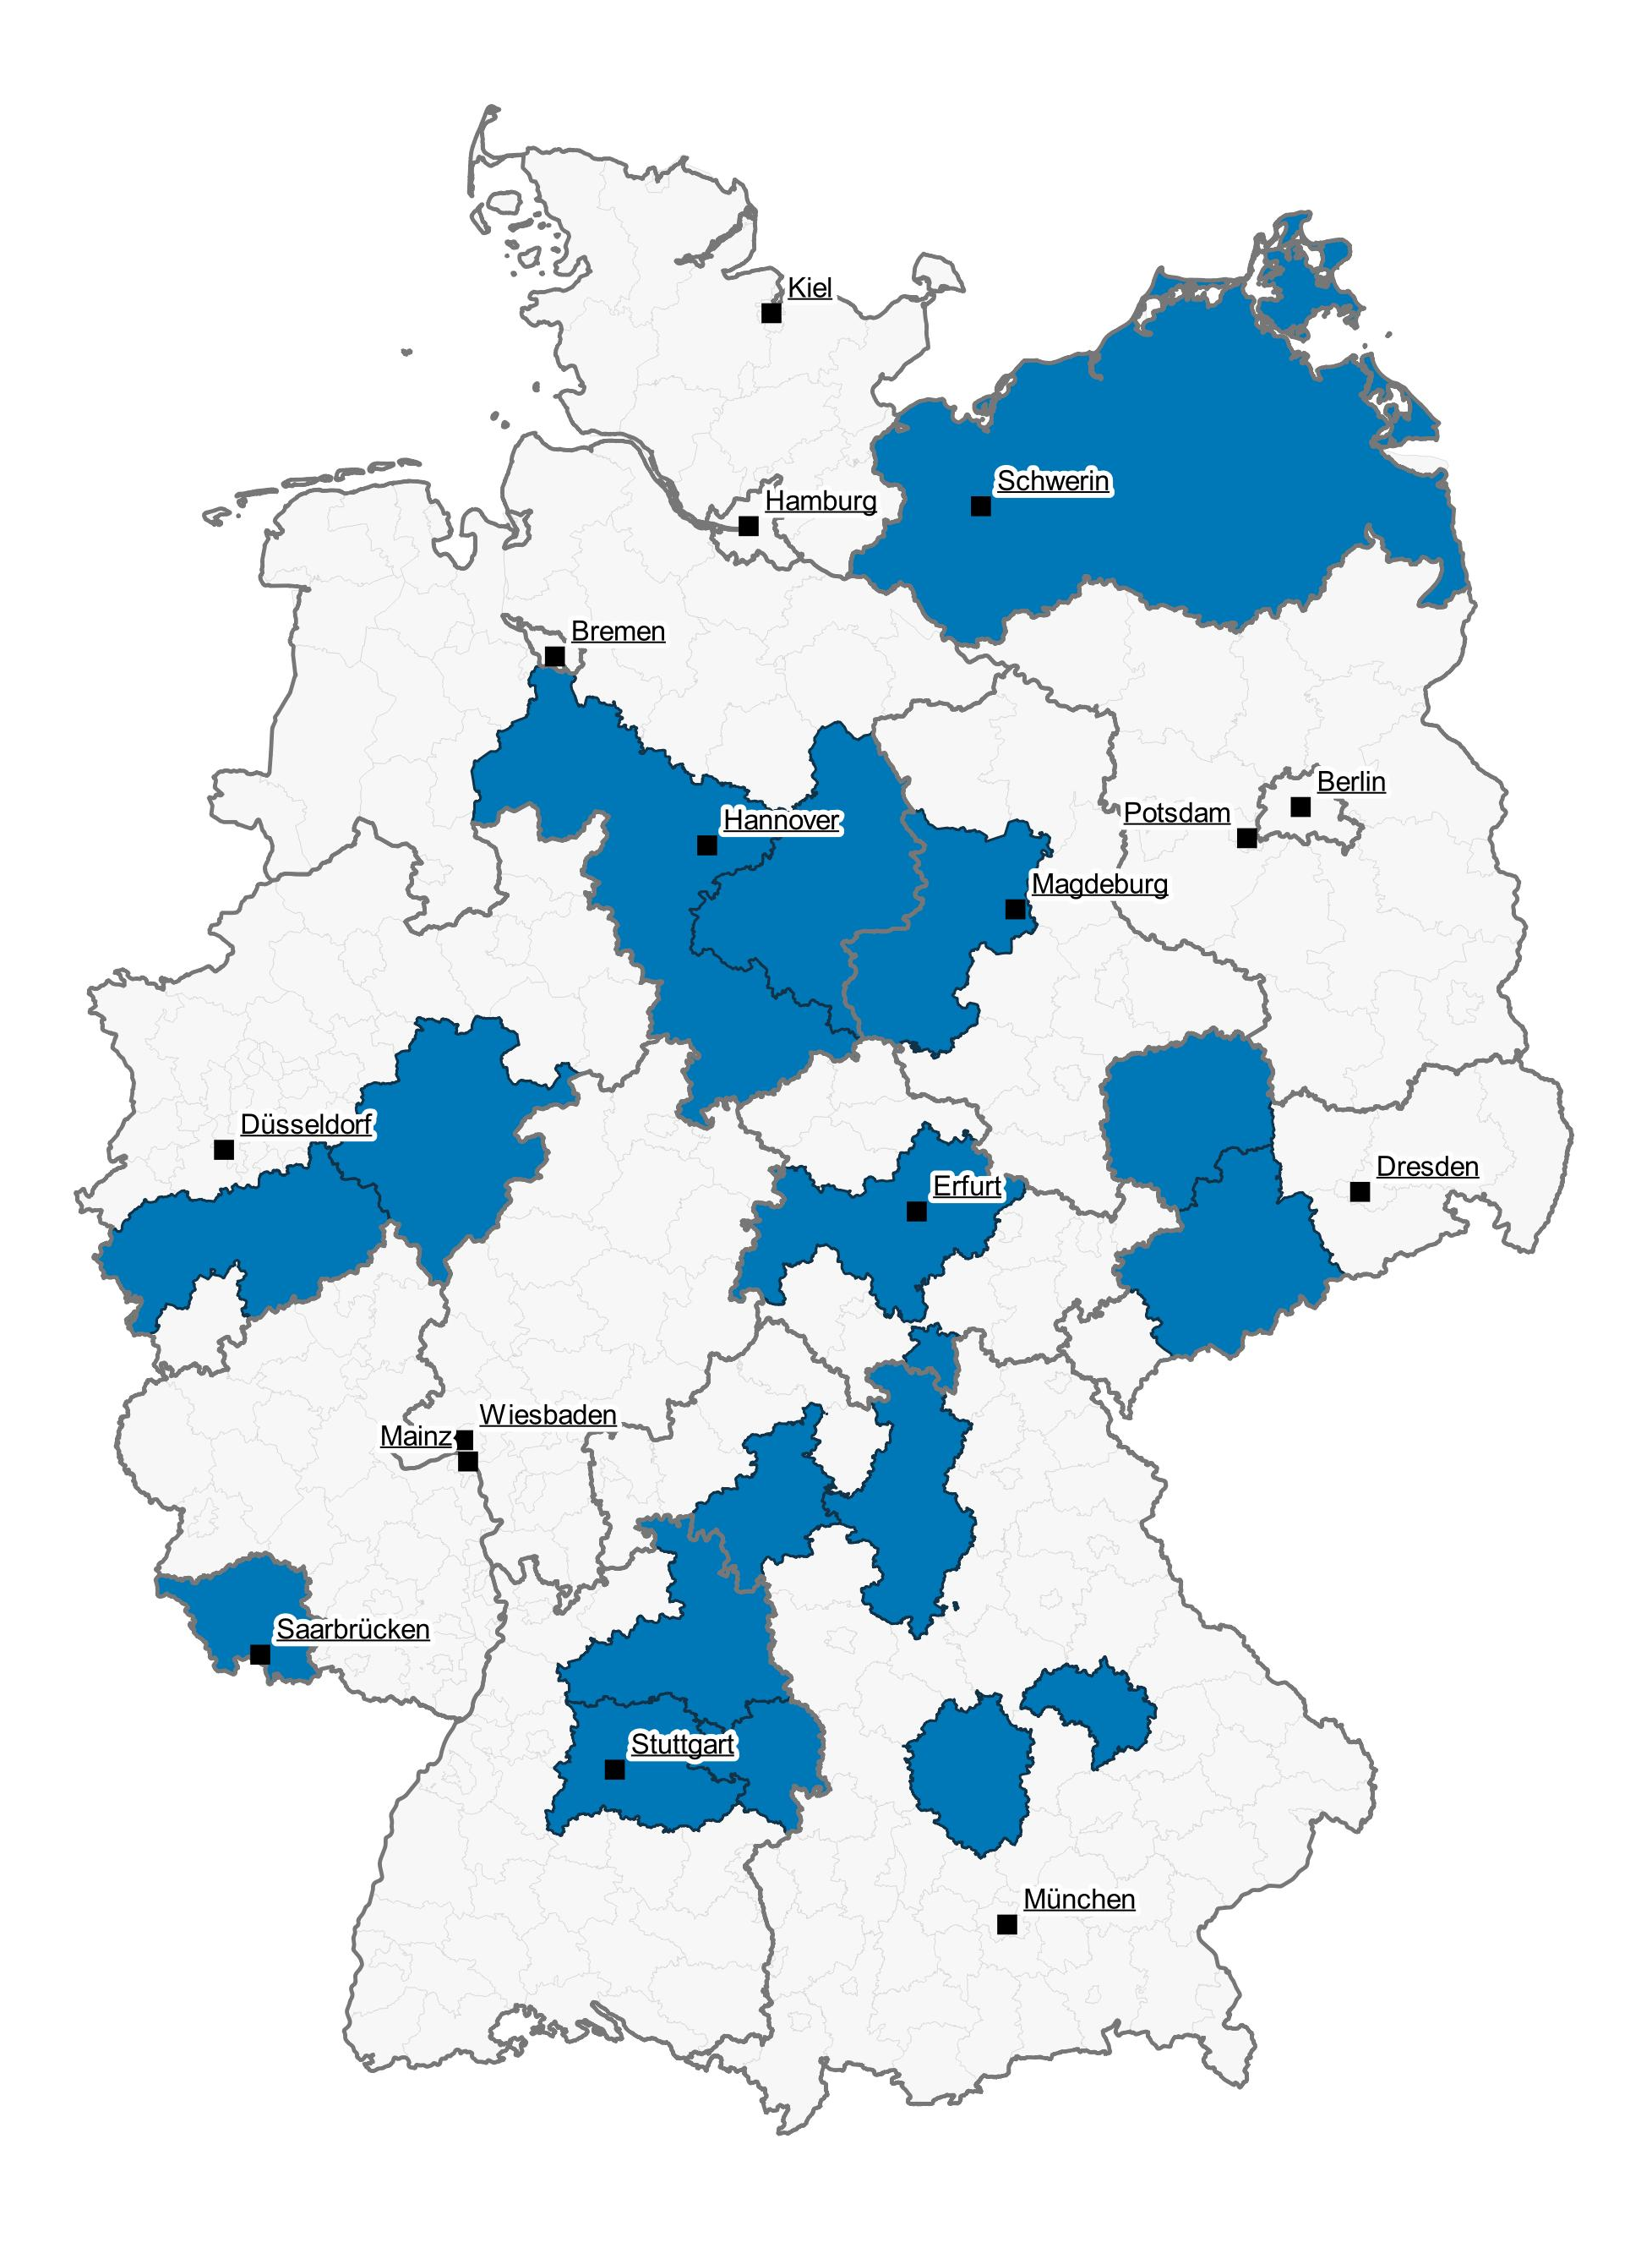
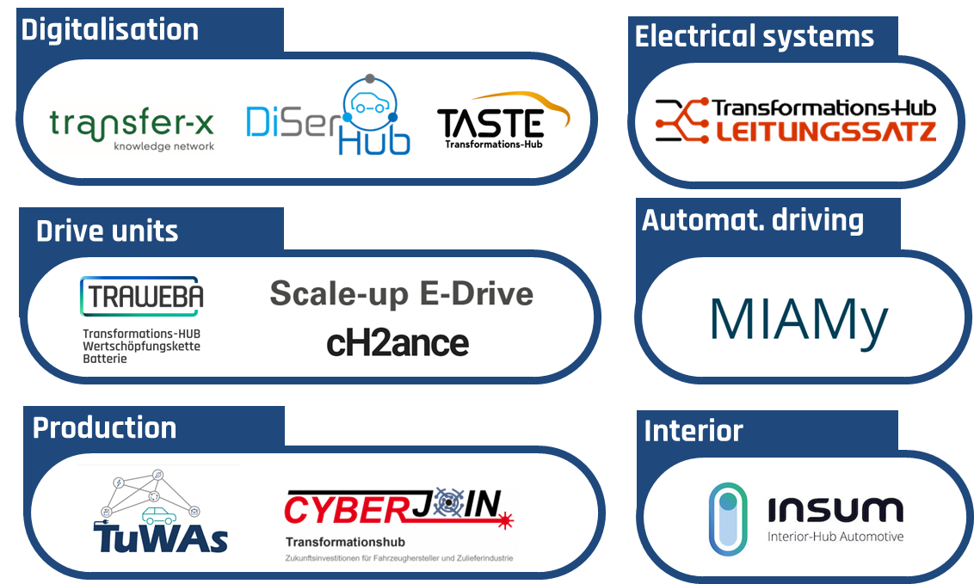
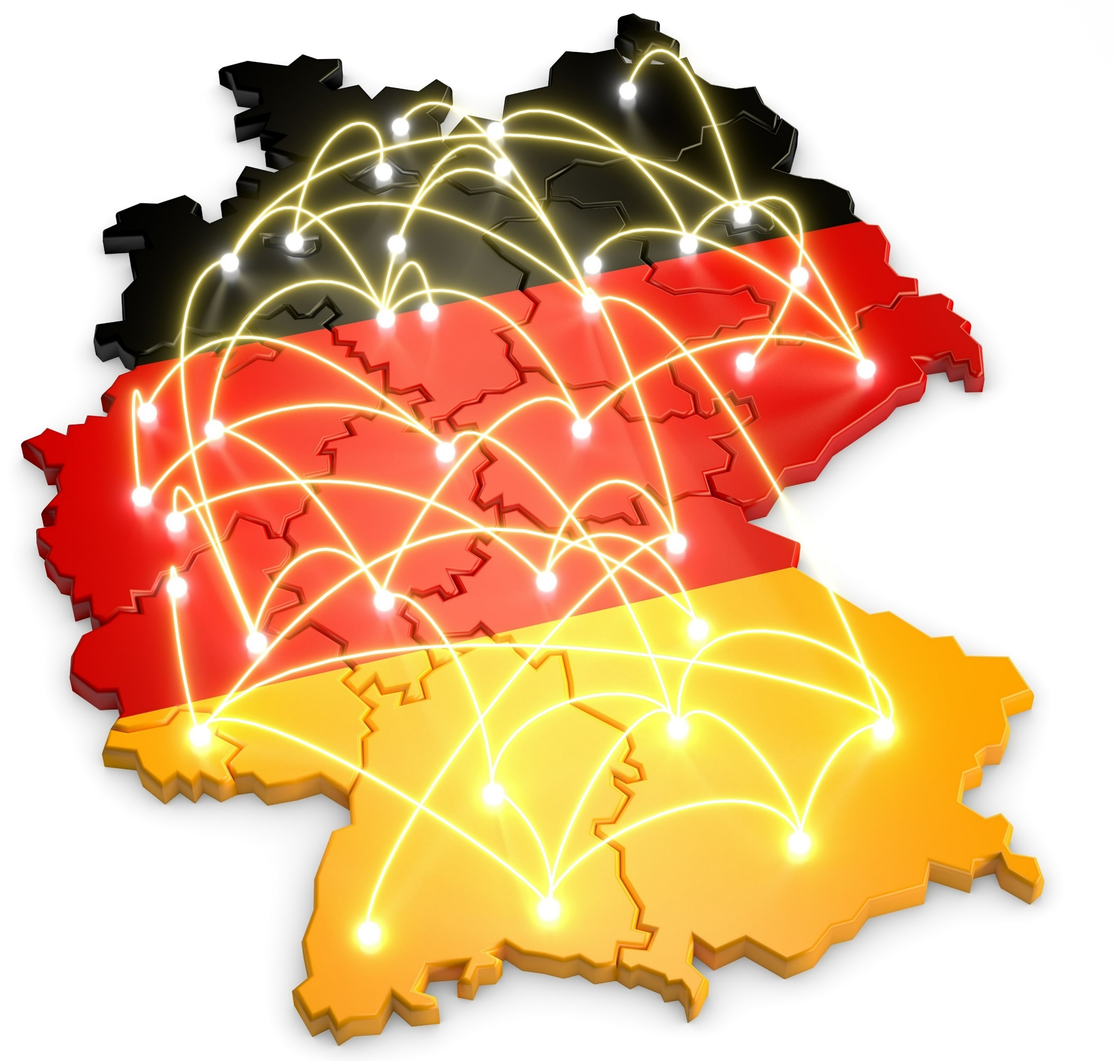
Struktur der vom BMWK orchestrierten Mobiliätswende in Deutschland
Transformations Netzwerke
Transformations Hubs
Ziele
27
Regional
11
Thematisch
Mobilitätswandel unterstützen
Industrieakteure in Deu in der Wertschöpfungskette Batterie fit für die Herausforderungen der Zukunft machen
Notes:
Zu Beginn kurze Vorstellung TRAWEBA; evt. bekannt Partner Hubs Transfer-X und DiserHub

Slide 3
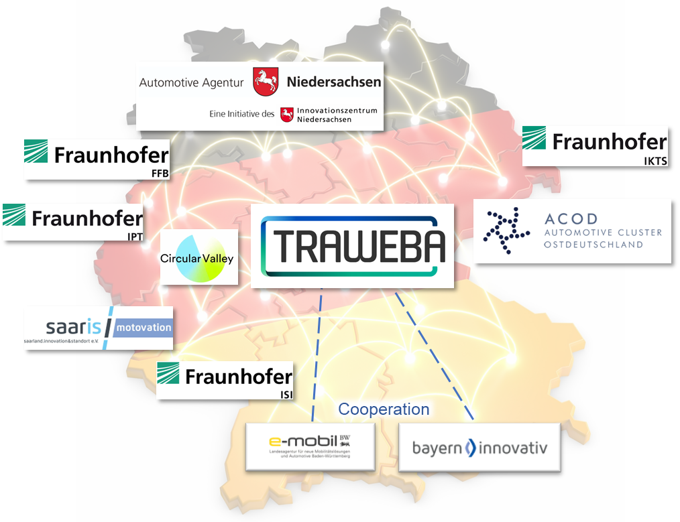
Konsortium führender Akteure aus Industrie und Forschung …
LEAD
… für eine effektivere Batterie-Wertschöpfungskette

Slide 4
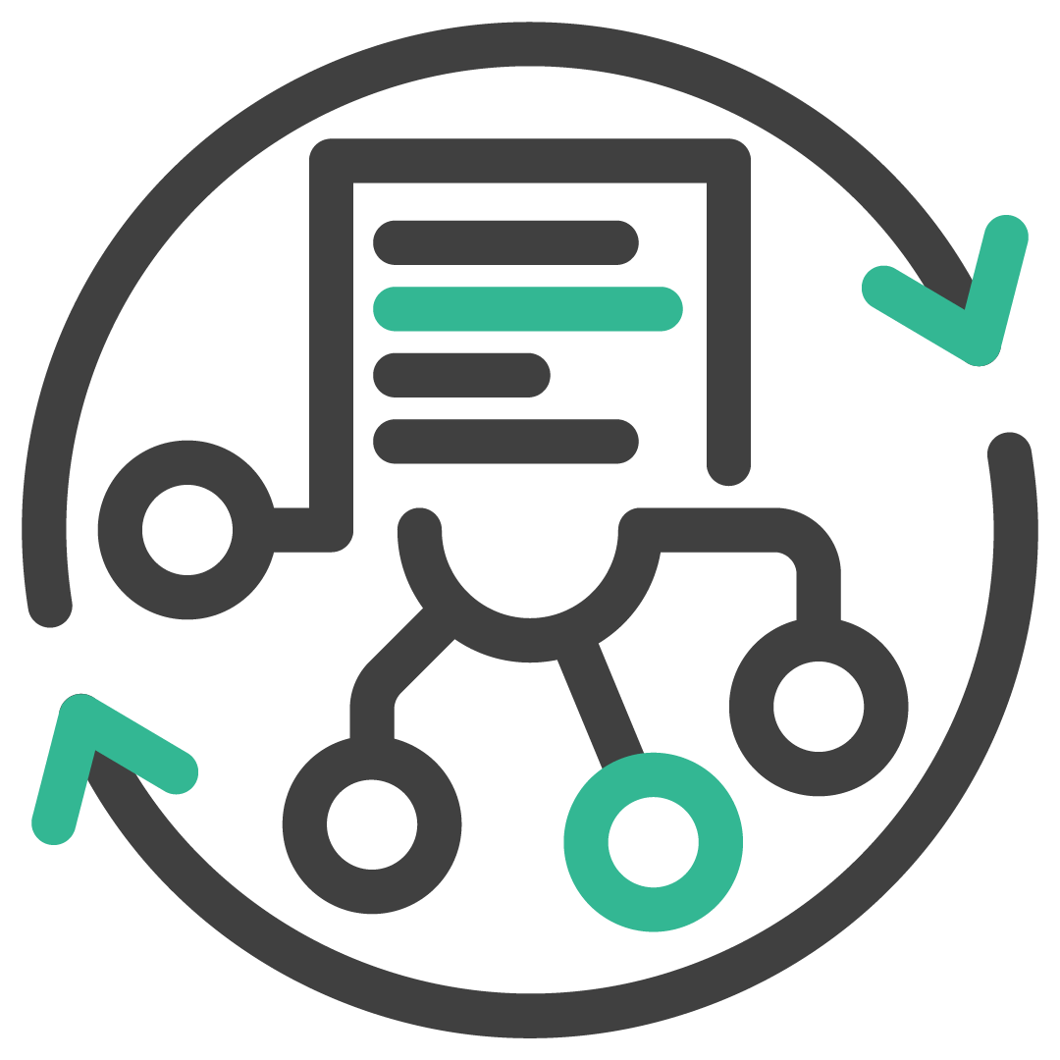
TraWeBa zielt darauf…
Akteure zusammenbringen und als Innovationscluster vernetzen
Konzept des Wissens- und Technologietransfers aufzubauen
Besser aufgestellt sein für die Mobilität von Morgen und so Marktchancen zu eröffnen

Slide 5
Wissens-Scouting
Akteursgespräche
Technologien
Recherchen
Prozesse
Netzwerken
Akteure F&E
Studien
Summary Briefings
Technologie-Scouting

Slide 6
Transfer
Aktive Formate zum Wissens-Transfer
Bedarfsorientiert Zielgenau
Themen- Entwicklung
Notes:
Wie heutige Veranstaltung aber auch Webinare

Slide 7
Die nächsten Veranstaltungen (Auswahl)
12. März
Chemnitz
13. Mai
Leipzig
15. – 17. Juli
Dresden
02.September
Leipzig
Spotlight Battery
TRAWEBA KONGRESS
2025
DGUV Fachgespräch "Lithium-Ionen-Akkus & eMobility"
ACOD
Kongress
2025

Slide 8
Newsletter, LinkedIn, Andugo.io
Aus Wissenschaft und Forschung
Batterie-Innovation im Rampenlicht
Kongress
Innovation Challenges
Planspiel
Informations-Veranstaltungen
TraWeBa auf Messen
Digitale Zusammenarbeit
Zellchemie
Recycling
Batterie-pass
Notes:
Komplexität Batterie bieten zahlreiche Themen aber auch viele Fragen und (noch) nicht immer Antworten

Slide 9
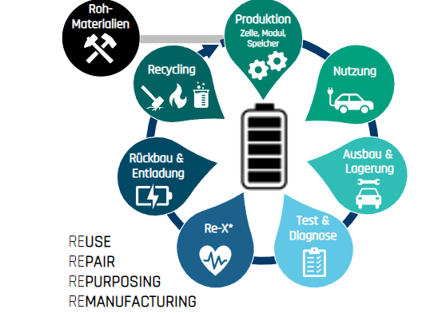
Wertschöpfungskette Batterie
Notes:
Auch noch Unklarheiten/ Fragen bei der Umsetzung: Reman aus 3 mach 1 > neue Batterie? Oder Nummer von einer der 3; was passiert mit defekten Modul nach Reparatur (Recycling) wie erfolgt das Tracking (BYD z. B. 2,78 kWh eigener Pass?) Modul eines anderen Herstellers (andere Chemie aber Kapazität < 2,0 kWh)

Slide 10
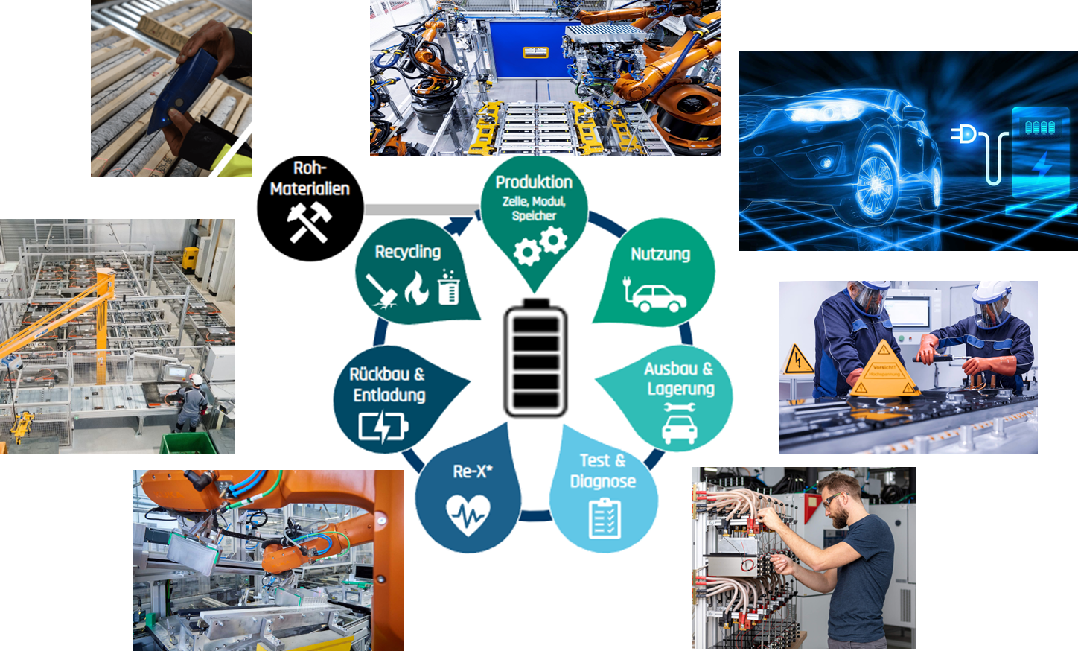
Schnittstellen zum DPP Batterie
Notes:
Förderung von Lithium in Zinnwald hoffentlich ab 2029; Beschichtung zum Beispiel der Kathode in Schwarzheide (BASF); Produktion Batterie CATL Arnstadt; Reparatur zum Beispiel in Hoyerswerda Leadec; REUSE Second Life Speicher; Rückbau zum Beispiel BLC in Magdeburg; Recycling zum Beispiel REVOMETZ Bitterfeld-Wolfen

Slide 11
Vielen Dank für den
Kick-Start
DPP Battery.
Ihre Kontakte
Michael Hofmann Gunnar Grohmann
M.Hofmann@cdmm.de Gunnar.Grohmann@acod.de

